Slide 1

Lean Seis Sigma - Overview
Denilson Padilha Fuchs
Curitiba, 13/maio/2014

Slide 2

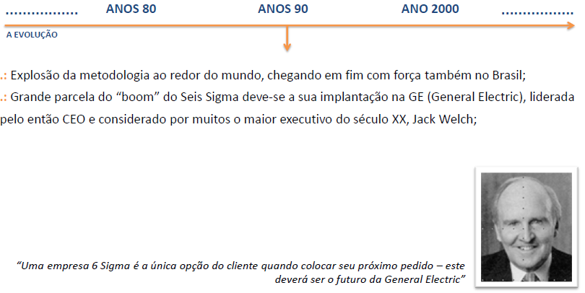
O que é o Seis Sigma
Seis Sigma é um conjunto de práticas originalmente desenvolvidas pela Motorola para melhorar sistematicamente os processos ao eliminar defeitos.
A razão principal para as empresas adotarem o Seis Sigma prende-se com o aumento das margens de lucro. Parte desse propósito é conseguido através da redução contínua da variação nos processos, eliminando defeitos ou falhas nos produtos e serviços.

Slide 3

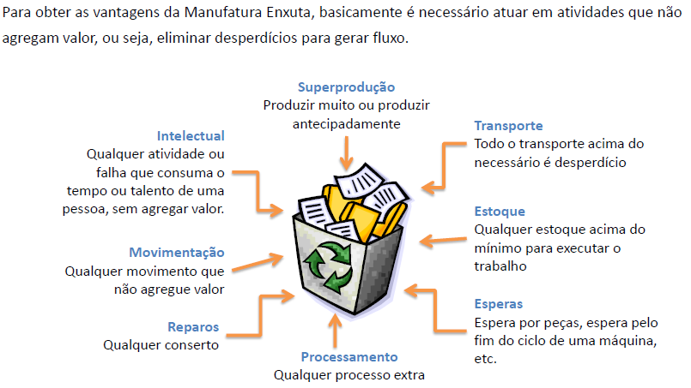
O que é o Lean

Slide 4
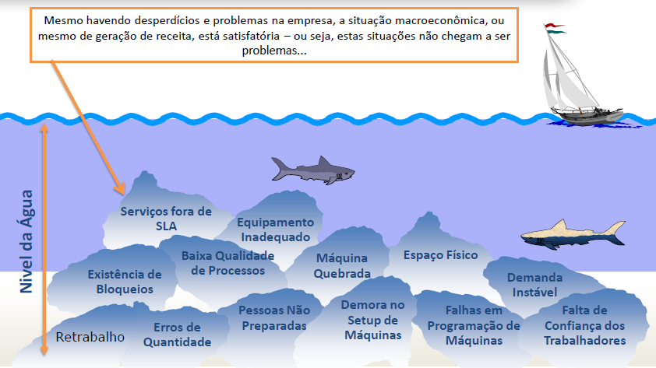
O que é o Lean

Slide 5
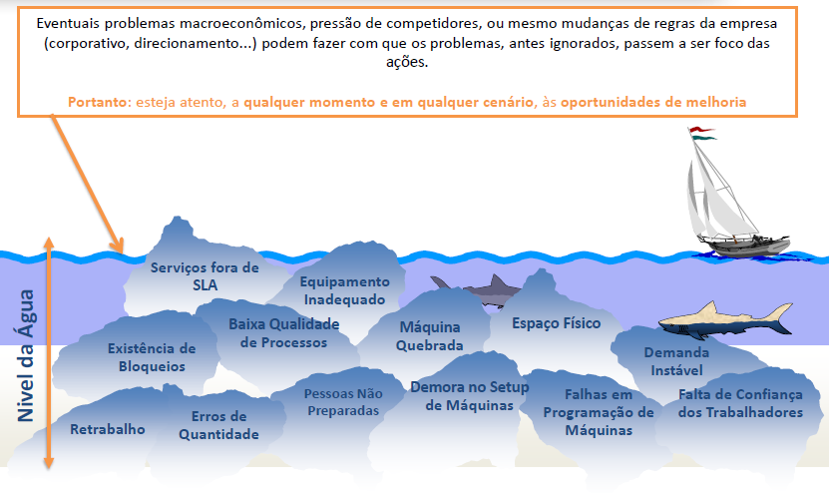
O que é o Lean

Slide 6
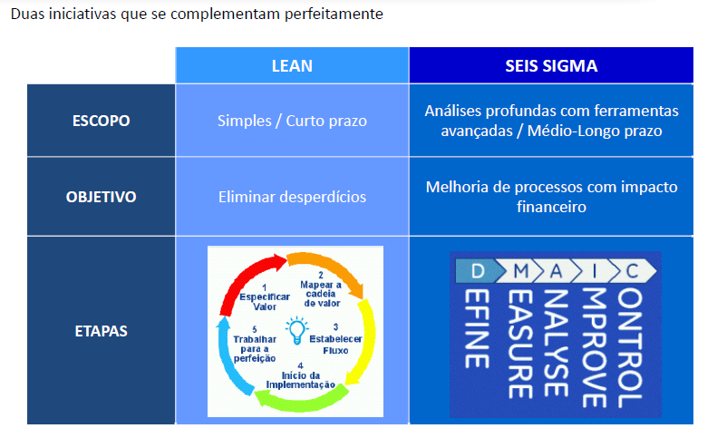
Lean + Seis Sigma

Slide 7
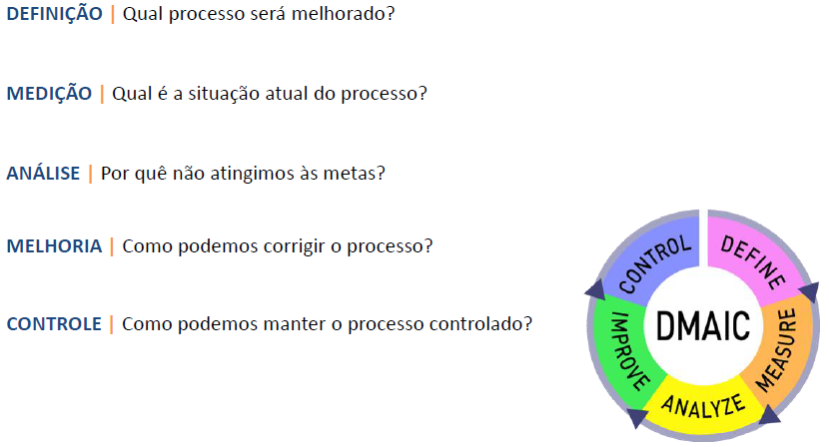
Lean + Six Sigma – Como aplicar a metodologia

Slide 8
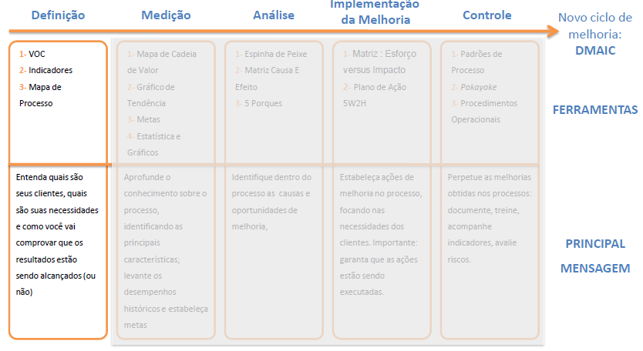
Lean + Six Sigma – Fase de Definição
Método DMAIC :

Slide 9
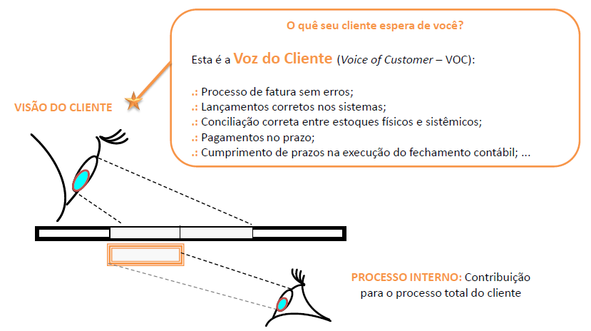
Lean + Six Sigma – Fase de Definição : VOC

Slide 10
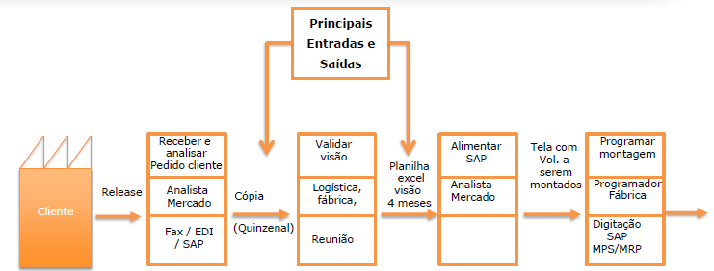
Lean + Six Sigma – Fase de Definição : Processo
Mapear o processo atual ( As is )
Importante : Nesta etapa não analise nem pense nas possíveis soluções.
Apenas tire um retrato da situação atual do processo.

Slide 11
Lean + Six Sigma – Fase de Definição : Indicadores
Em vez de “achar”, medir para ter fatos concretos !
Defina quais são os indicadores que podem avaliar o desempenho do processo.
EXEMPLO :
Tempo realização da atividade
Tempo de permanência
Nr pessoas necessárias

Slide 12
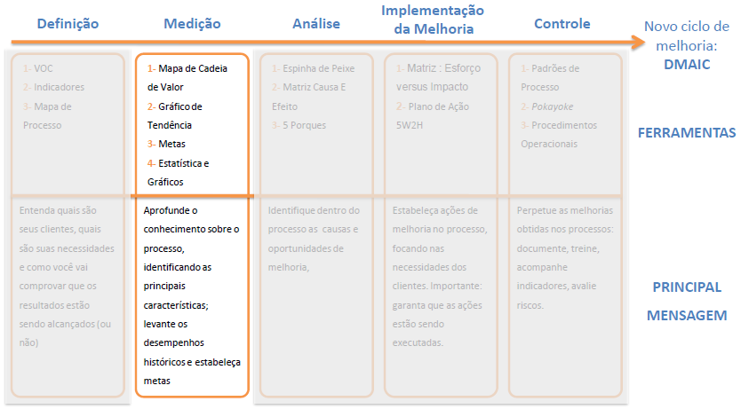
Lean + Six Sigma - Fase de Medição

Slide 13
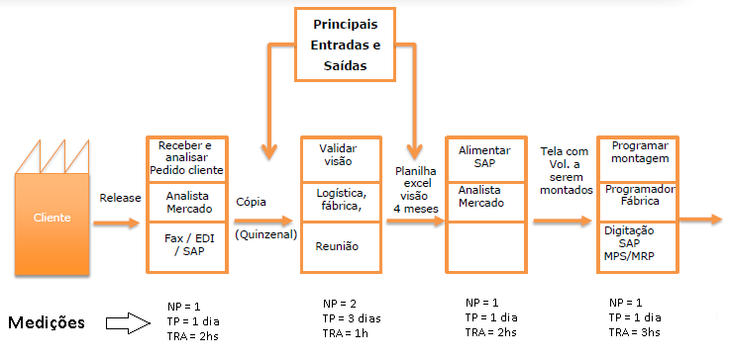
Lean + Six Sigma – Fase de Medição : MCV
Mapa da Cadeia de Valor = Para cada etapa do processo medir os indicadores.
NP = Nr pessoas necessárias
TP = Tempo de permanência
TRA = Tempo realização da atividade
Consigo avaliar onde estão os gargalos !

Slide 14
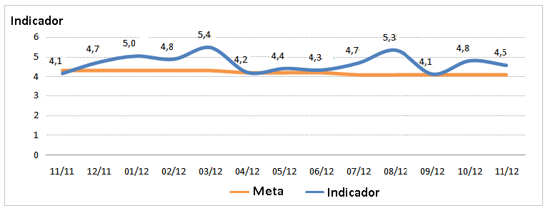
Lean + Six Sigma – Fase de Medição : Metas
Junto com seu cliente, defina as metas a serem atingidas para cada indicador.
EXEMPLO :
Indicador Meta
NP = Nr pessoas necessárias = 1
TP = Tempo de permanência = 4 horas
TRA = Tempo realização da atividade = 1 hora

Slide 15
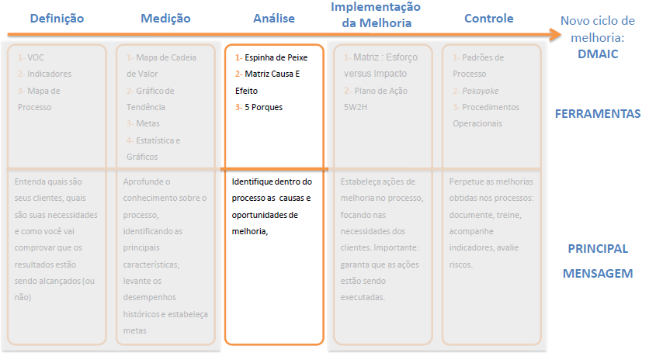
Lean + Six Sigma – Fase de Análise

Slide 16
Lean + Six Sigma – Fase de Medição : Brainstorming
Agora sim é o momento de entender o que está acontecendo.
Faça um brainstorming com todos os problemas identificados no processo.
EXEMPLO :
1. Computador lento
Atividade sendo repetida
Formulário sendo preenchido sem motivo
Material inadequado
Demora na entrega de peças
Número de pessoas insuficiente para a atividade
Sala muito distante para o enviar material
Funcionário não qualificado

Slide 17
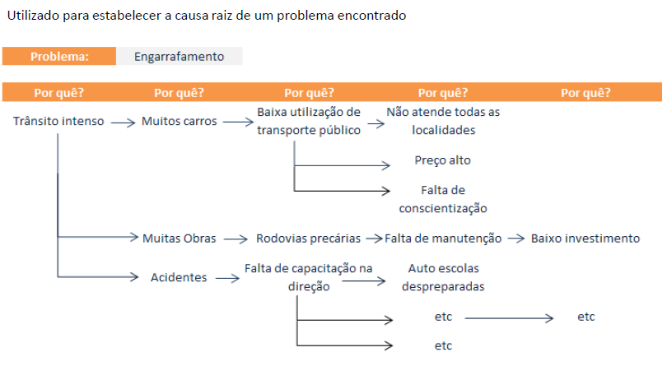
Lean + Six Sigma – Fase de Análise : 5 Por quês

Slide 18
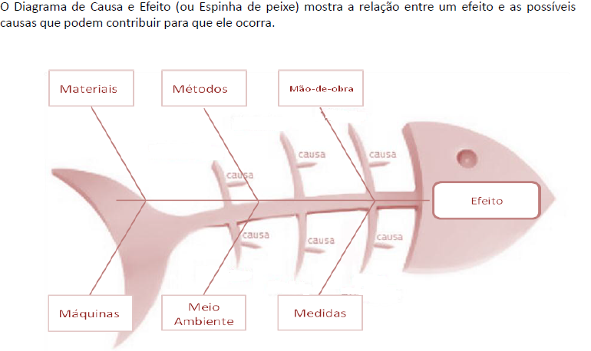
Lean + Six Sigma – Fase de Análise : Espinha de peixe

Slide 19
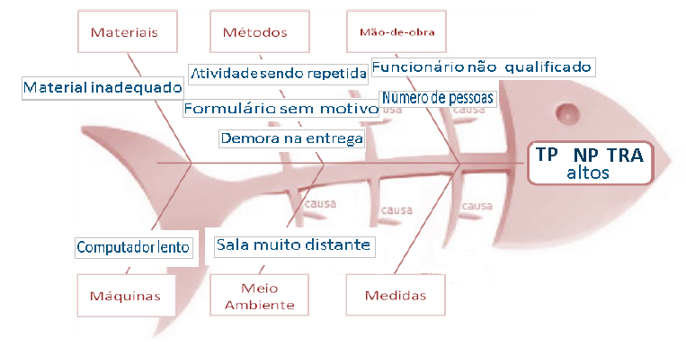
Lean + Six Sigma – Fase de Análise : Espinha de peixe
Classifique os problemas por tipo de causa para entender o por quê do efeito.

Slide 20
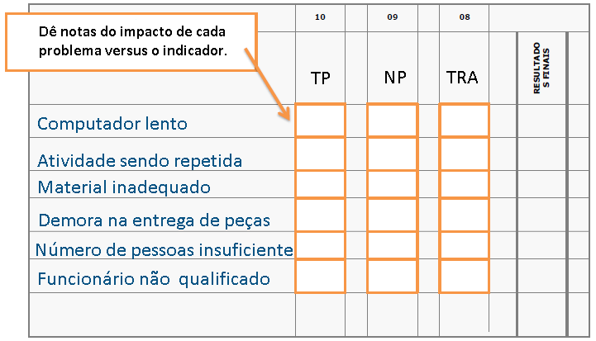
Lean + Six Sigma – Fase de Análise : Matriz Causa e Efeito
A Matriz Causa e Efeito é utilizada para priorizar os problemas do processo de acordo com o impacto de cada um nos indicadores.
TP = Tempo de permanência
NP = Nr pessoas necessárias
TRA = Tempo realização da atividade

Slide 21
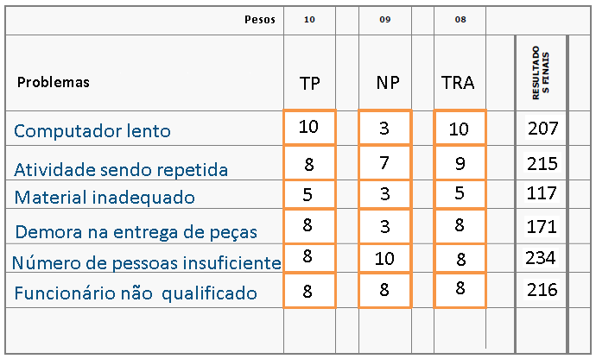
Lean + Six Sigma – Fase de Análise : Matriz Causa e Efeito
Multiplique a nota de cada problema pelo seu peso.
Soma-se então o valor encontrado para chegar ao seu resultado final :

Slide 22
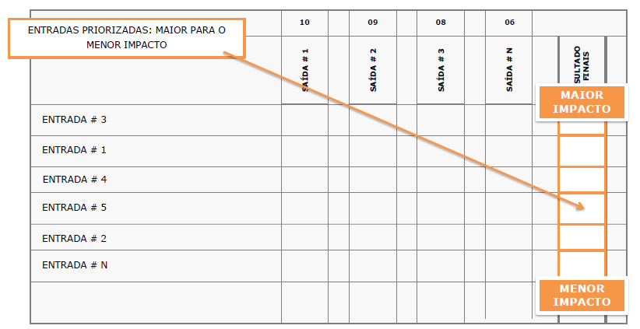
Lean + Six Sigma – Fase de Análise : Matriz Causa e Efeito
Depois que os resultados finais forem calculados, basta ordená-los para se obter quais são os problemas que prioritariamente deverão ser tratados.

Slide 23
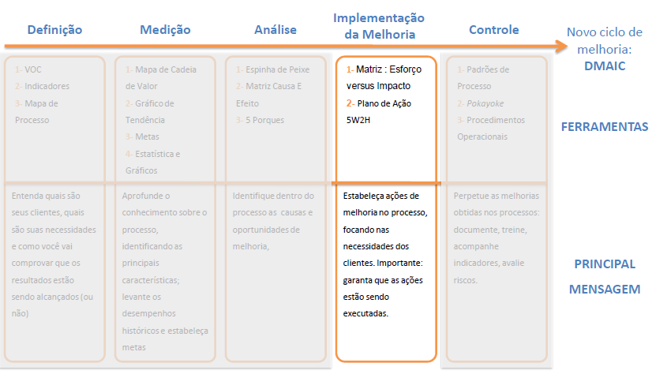
Lean + Six Sigma – Fase de Implementação da Melhoria

Slide 24
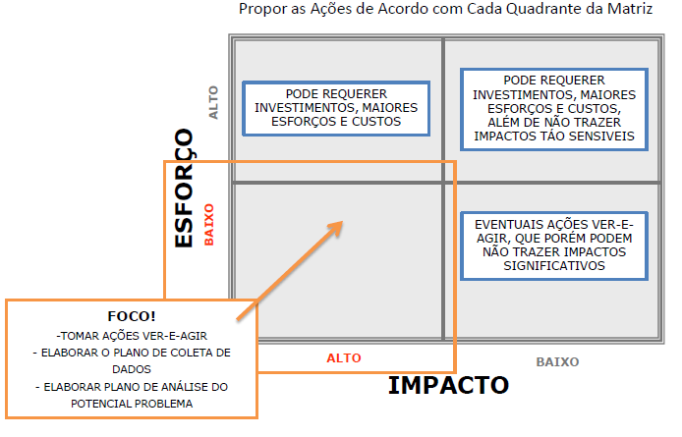
Lean + Six Sigma – Fase de Implementação da Melhoria
A matriz Causa e Efeito pode ser complementada pela Matriz Esforço x Impacto, onde o grupo avaliará para cada entrada, quais são aquelas em que vale a pena começarmos a tomar ações para reduzir os defeitos no processo, coletarmos os dados para as análises, empreender recursos (tempo, dinheiro, pessoas) .

Slide 25
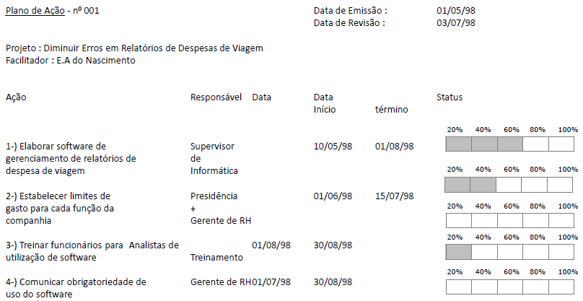
Lean + Six Sigma – Fase de Implementação da Melhoria
Na fase de Melhoria o documento mais importante a ser elaborado pela equipe Seis Sigma é o Plano de Ação.

Slide 26
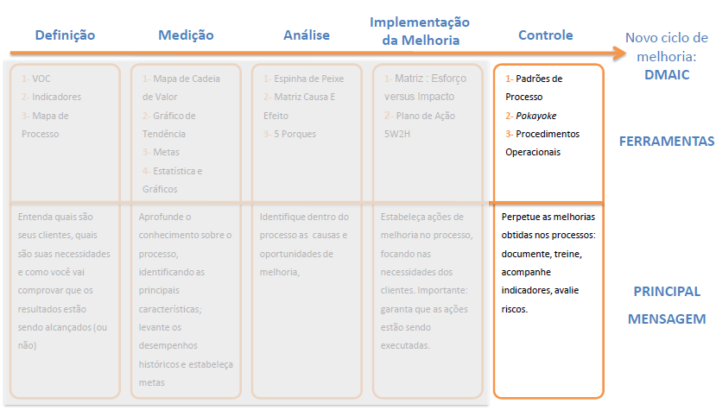
Lean + Six Sigma – Fase de Controle

Slide 27
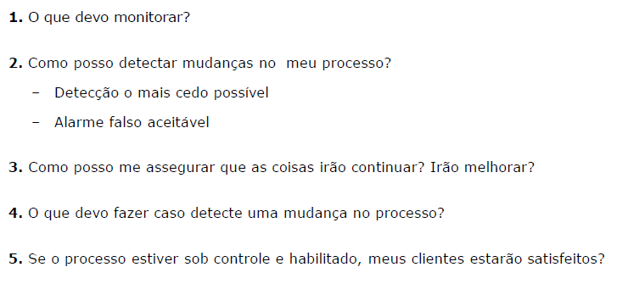
Lean + Six Sigma – Fase de Controle
Na fase de Controle o documento mais importante a ser elaborado pela equipe Seis Sigma é o Plano de Controle.

Slide 28
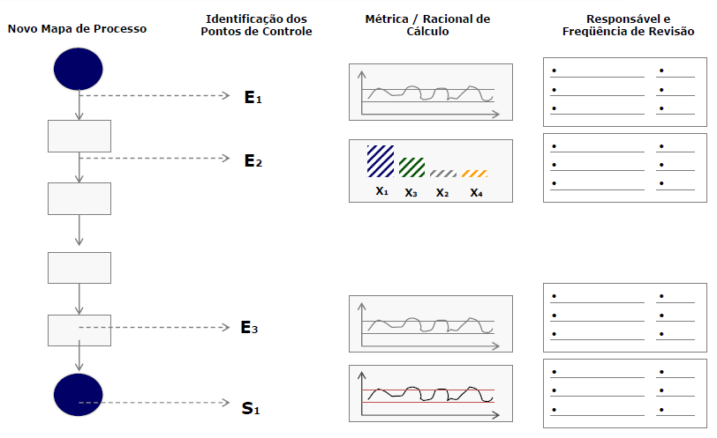
Lean + Six Sigma – Fase de Controle
Exemplos de Plano de Controle.

Slide 29
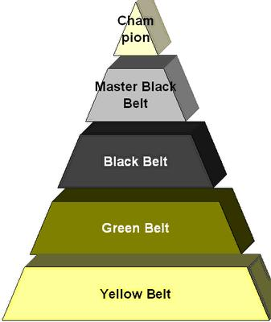

Lean + Six Sigma - Considerações finais
Existem níveis de treinamento e aplicação da metodologia Seis Sigma na GVT.
Consulte o RH para maiores detalhes !

Slide 30
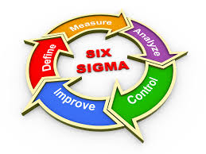
Lean + Six Sigma - Considerações finais
OBRIGADO !

